Slide 1
Духовно-нравственное воспитание
Подготовила
Купцова
Мария
Викторовна

Slide 2
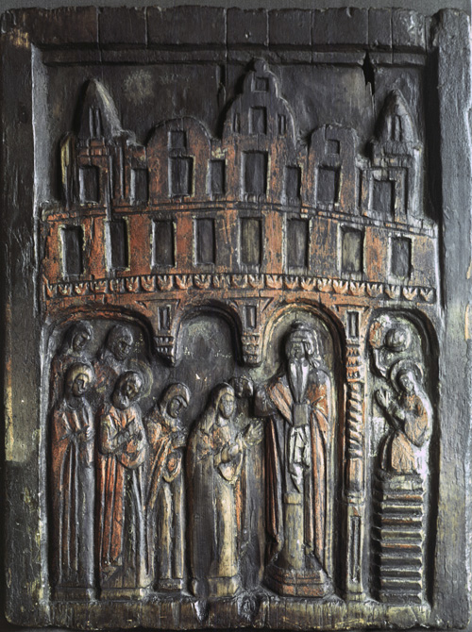
Notes:
Деревянная икона «Введение во храм Пресвятой Богородицы», XVI в. Архангельский музей изобразительных искусств.

Slide 3
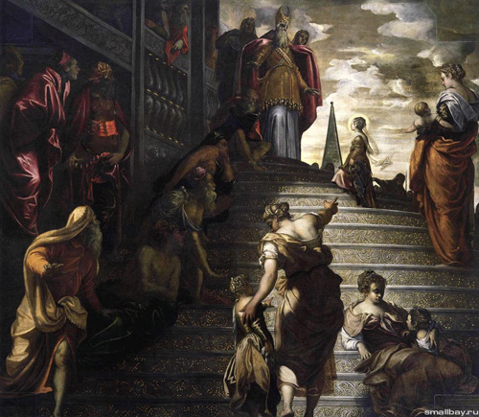

Slide 4
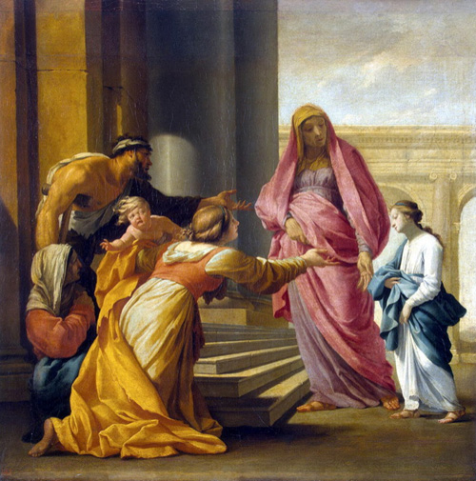

Slide 5
